Slide 1
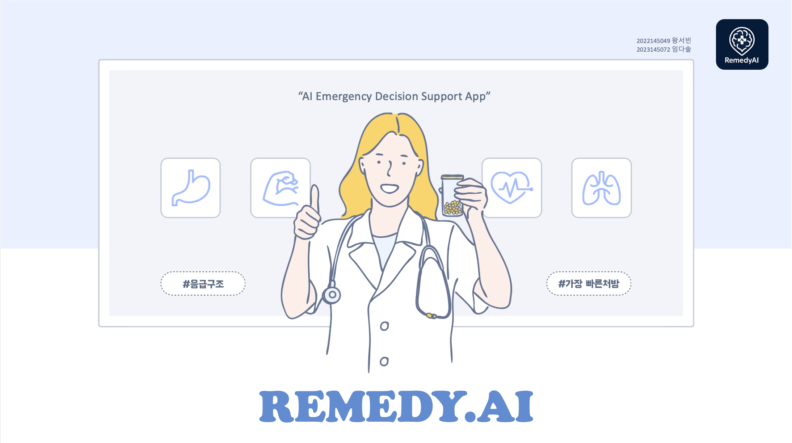

Slide 2
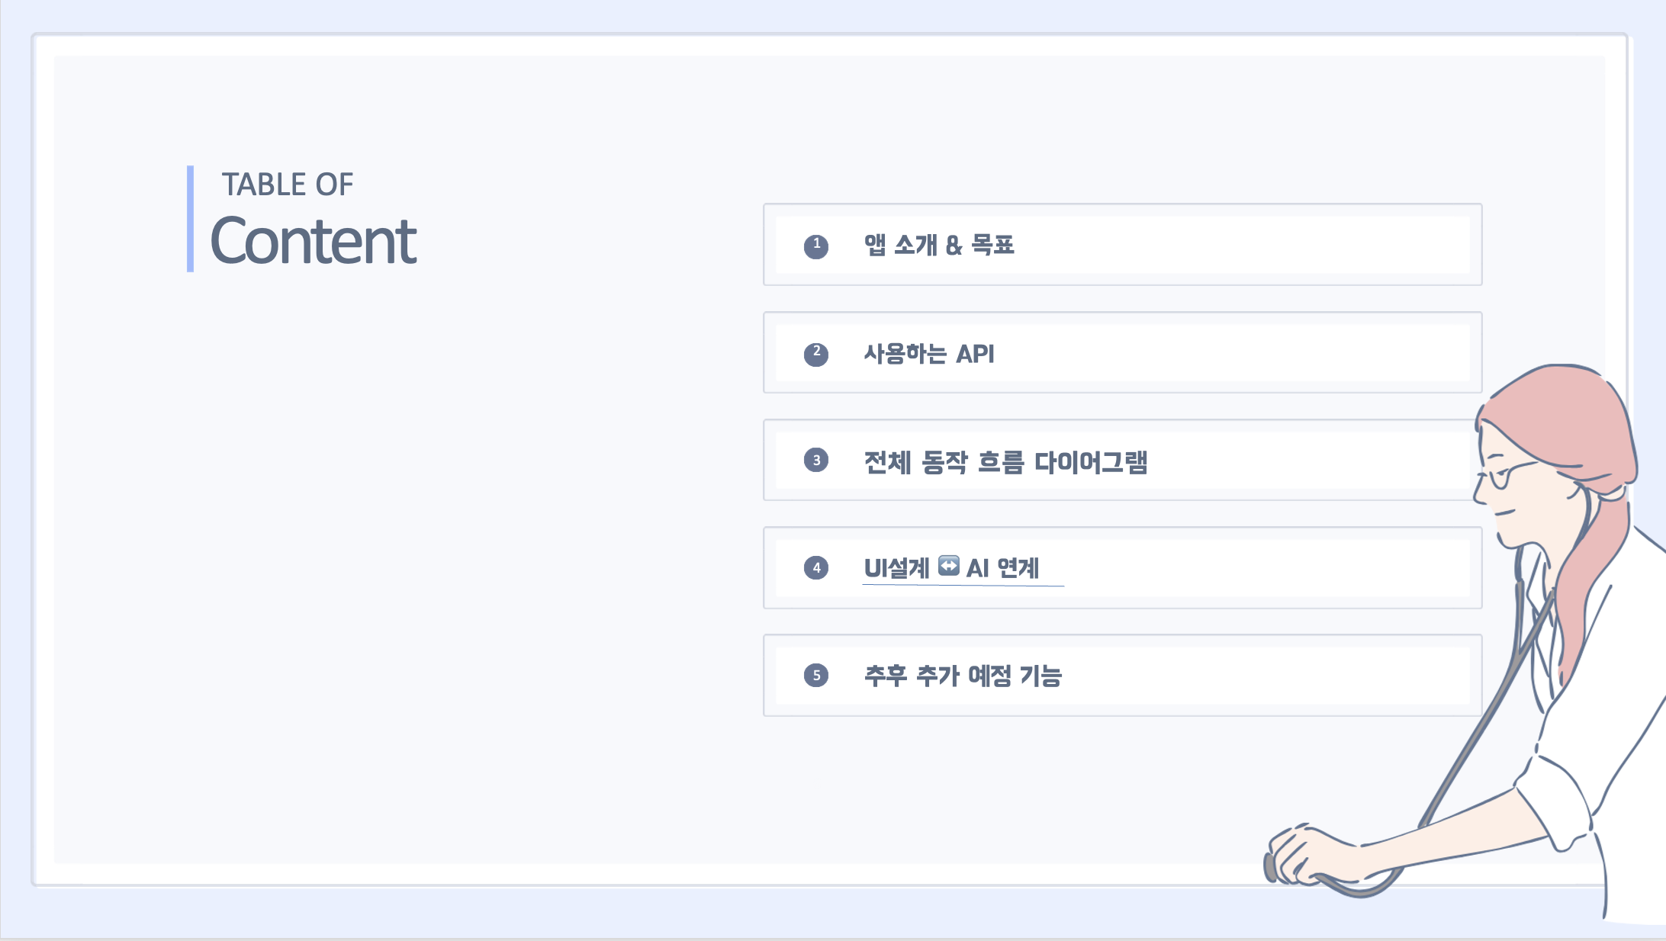

Slide 3
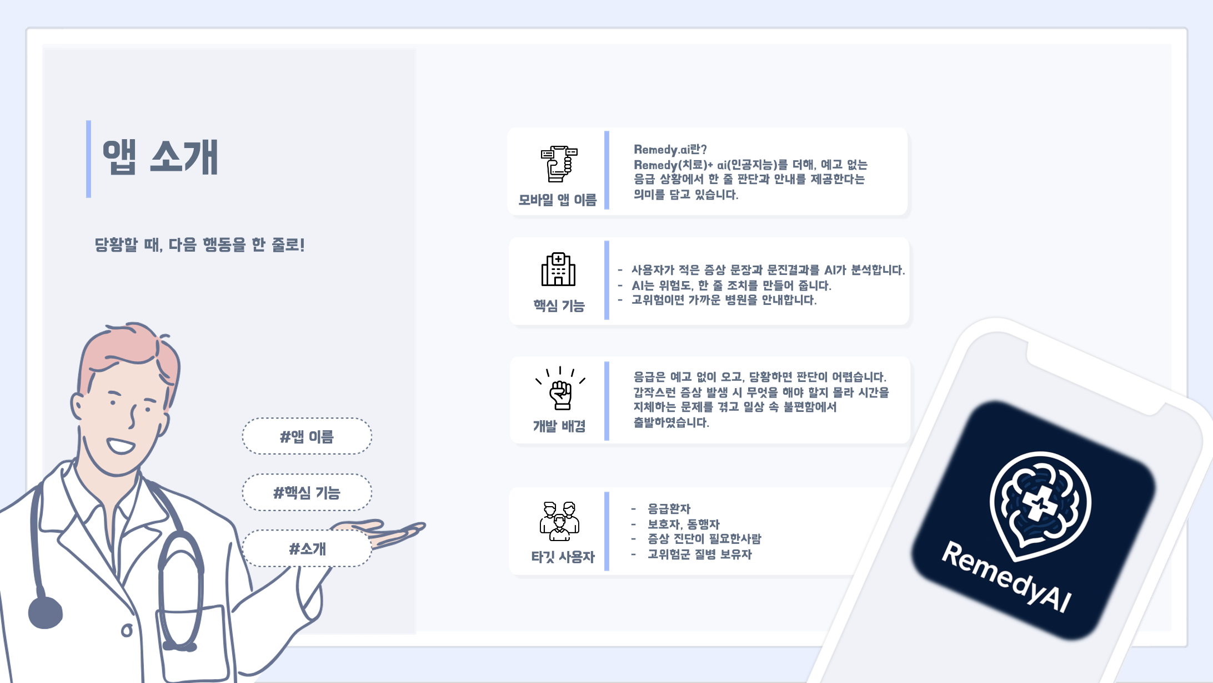

Slide 4
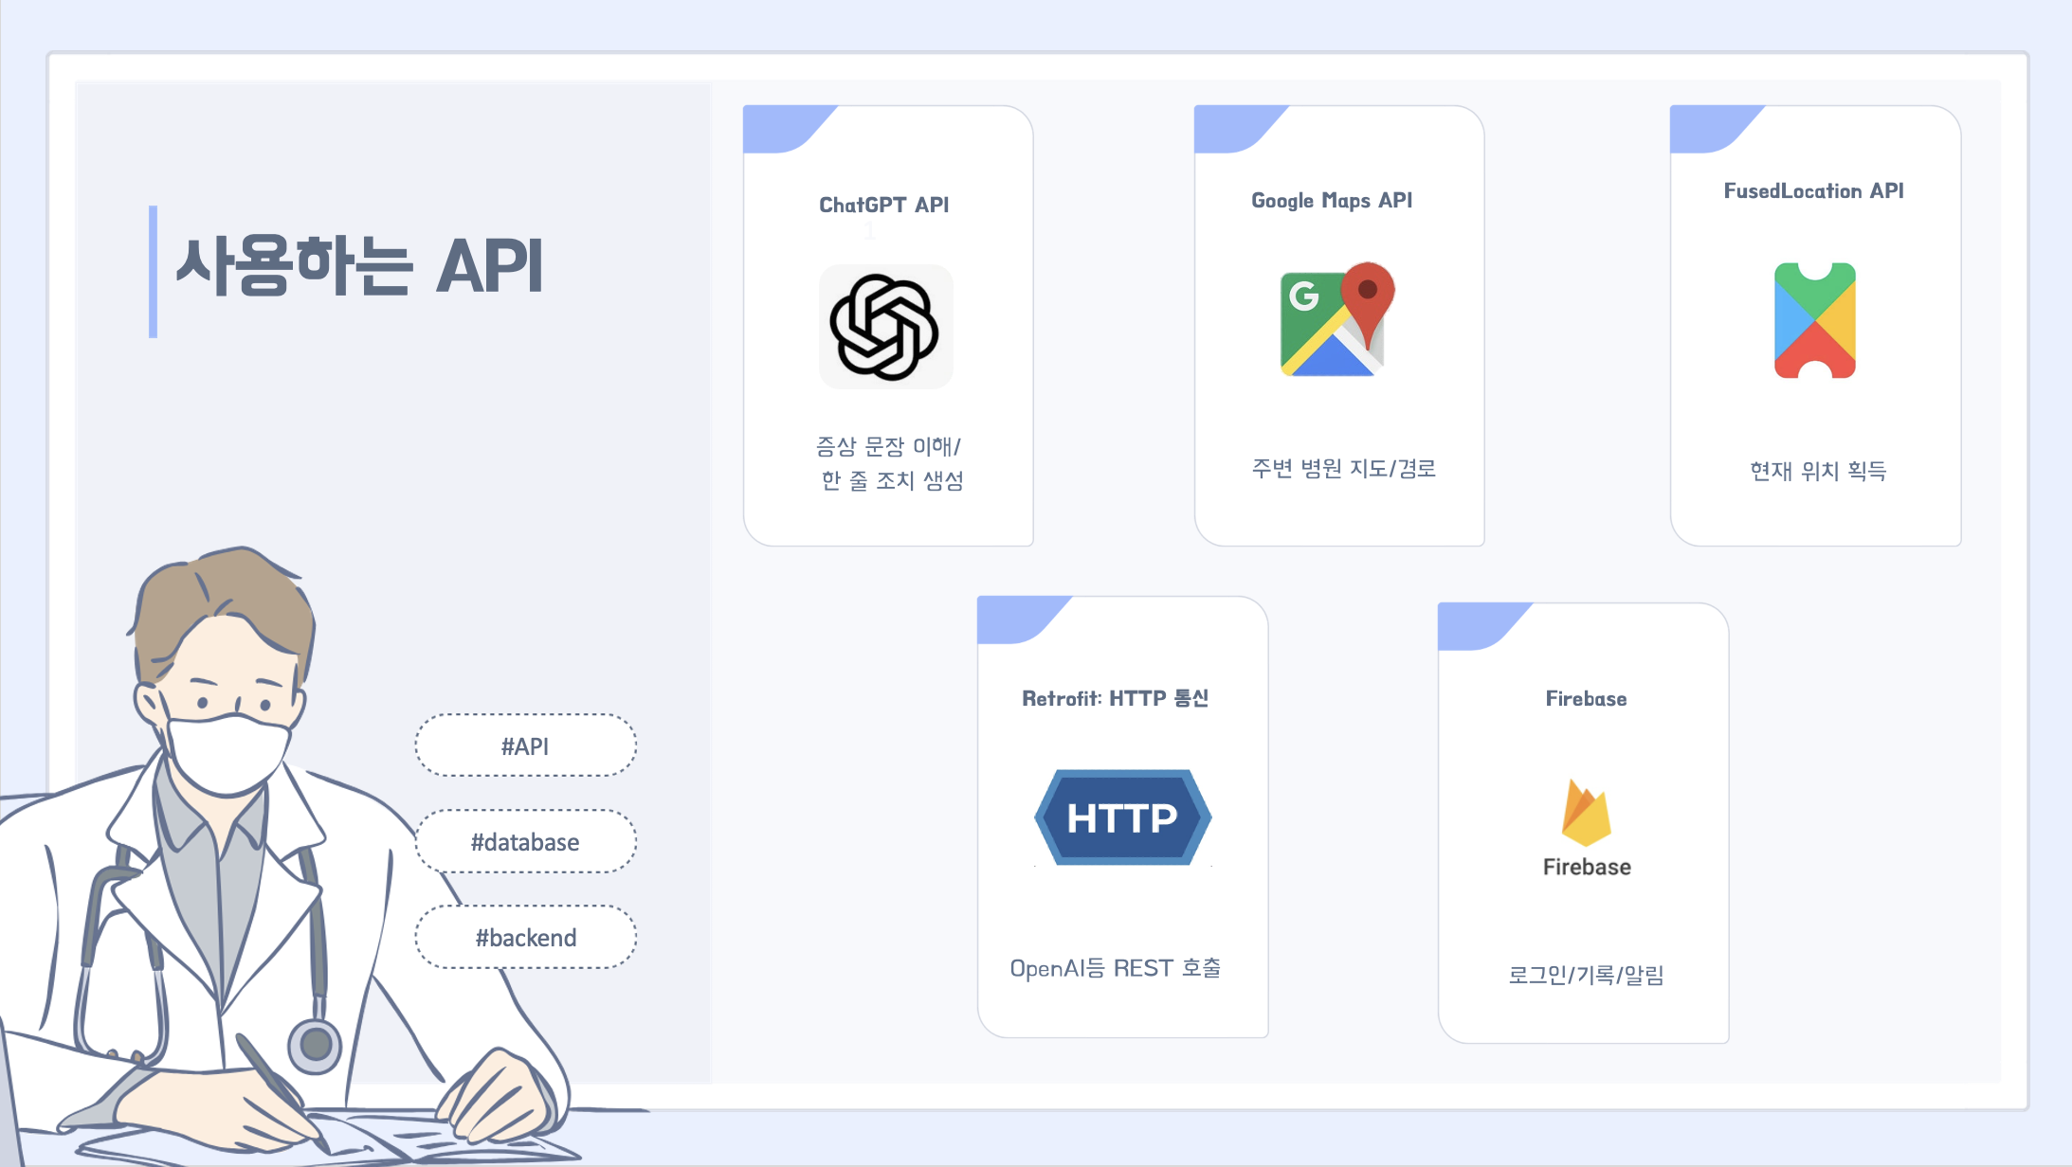

Slide 5
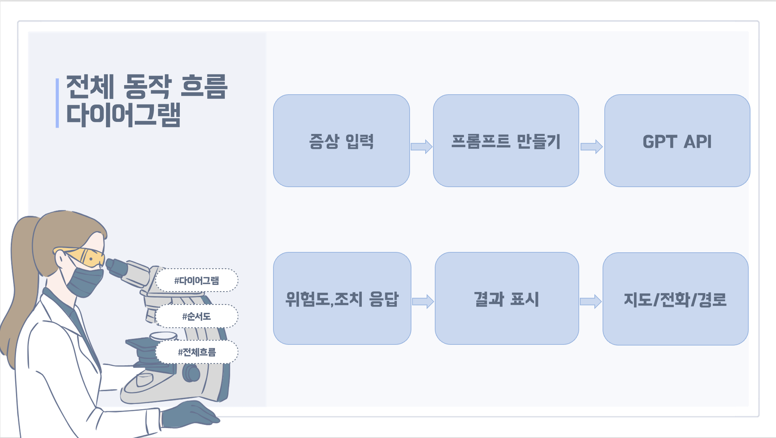

Slide 6
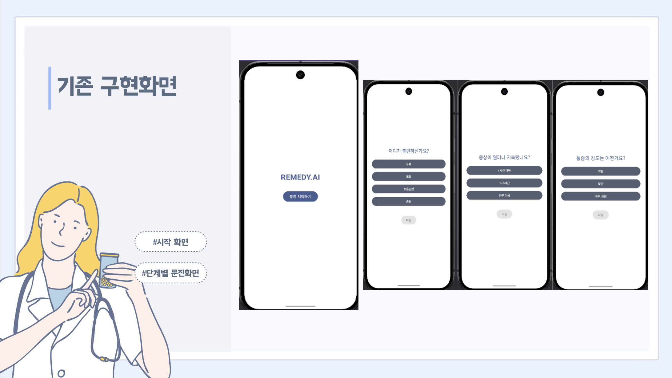

Slide 7
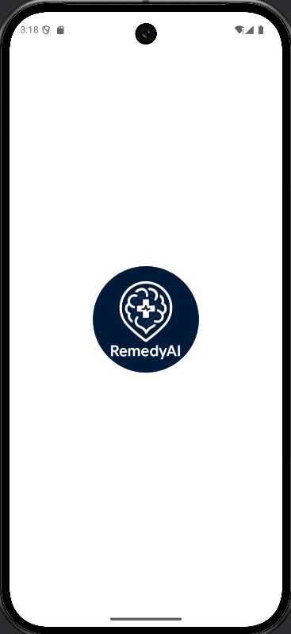
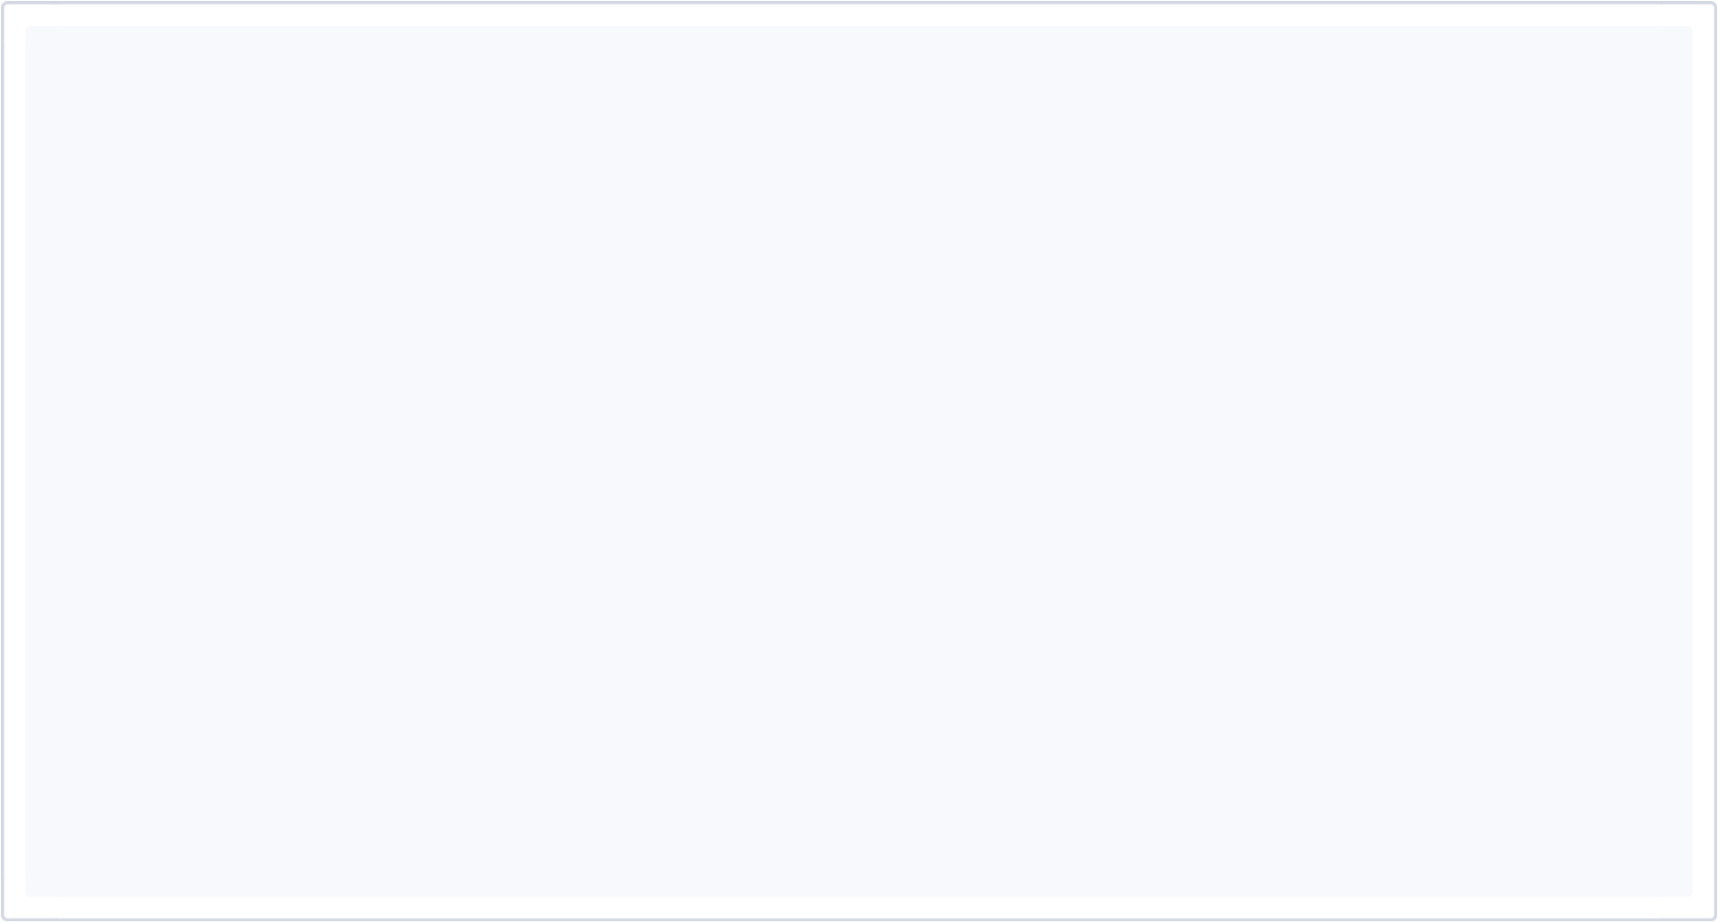





최신 구현화면
1
2
3
4
#UI 확장
#질문 추가

Slide 8
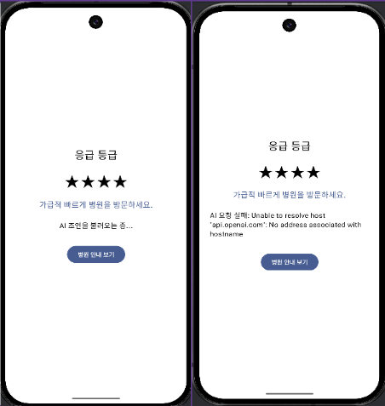
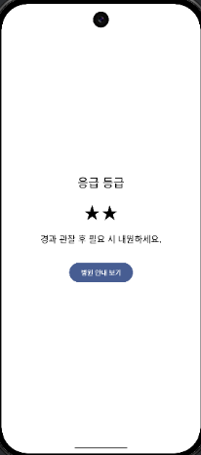

Version 1. 구현화면
1
2
#401오류 발생
3
4
#응급등급
#병원안내
#AI연동 오류

Slide 9
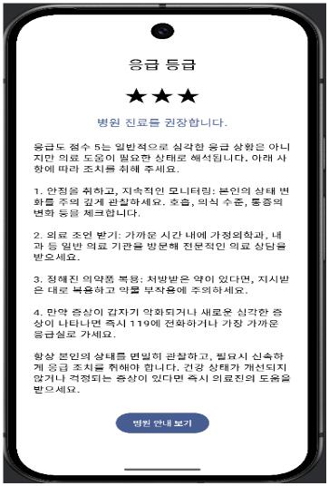
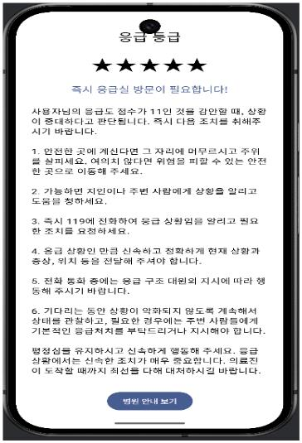
1
Version 2. 구현화면
2
3
4
#API 연동 성공
#응급도 점수
#응급도 점수

Slide 10
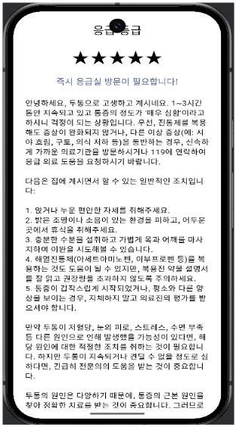
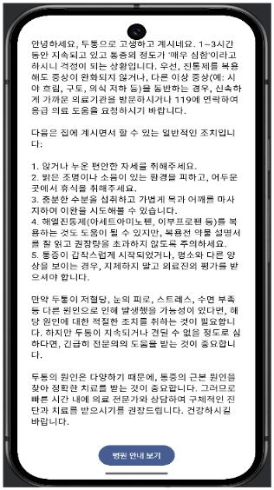
1
Version 3. 구현화면
2
3
4
#응급도 UI
#두통
#증상 기반
#두통

Slide 11
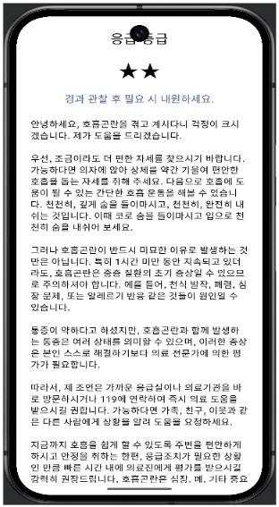
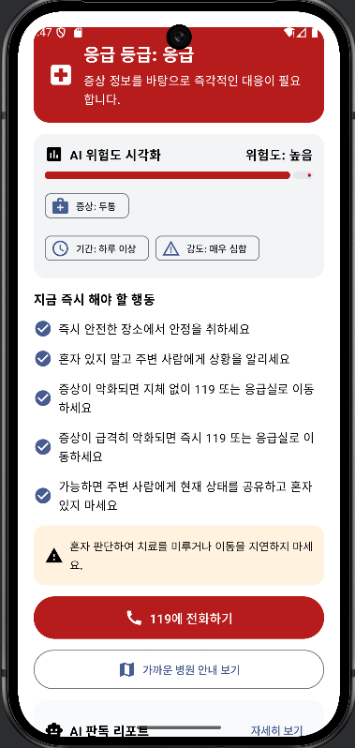
#이전 버전
1
Version 4. 최종 화면
2
3
4
#UI 확장
#판독자

Slide 12
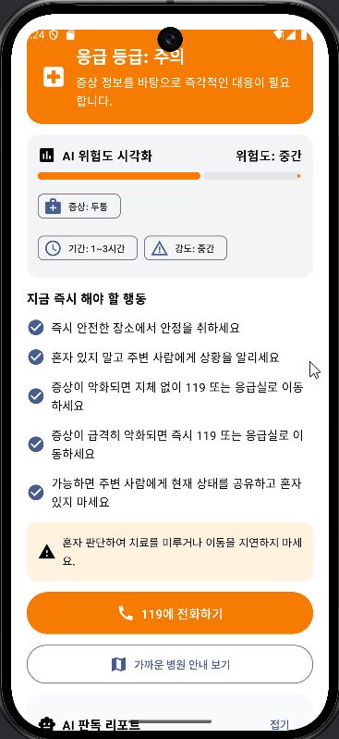
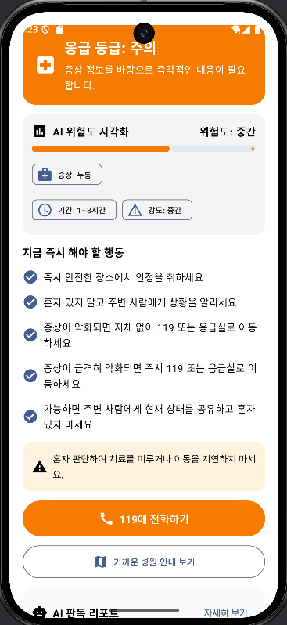
1
Version 4. 최종 화면
2
3
4
#119신고
#AI판독 기능
#119 신고
#AI판독 리포트

Slide 13

구현영상
- 병원 위치 정보
1
2
3
4
#병원안내
#병원 목록

Slide 14
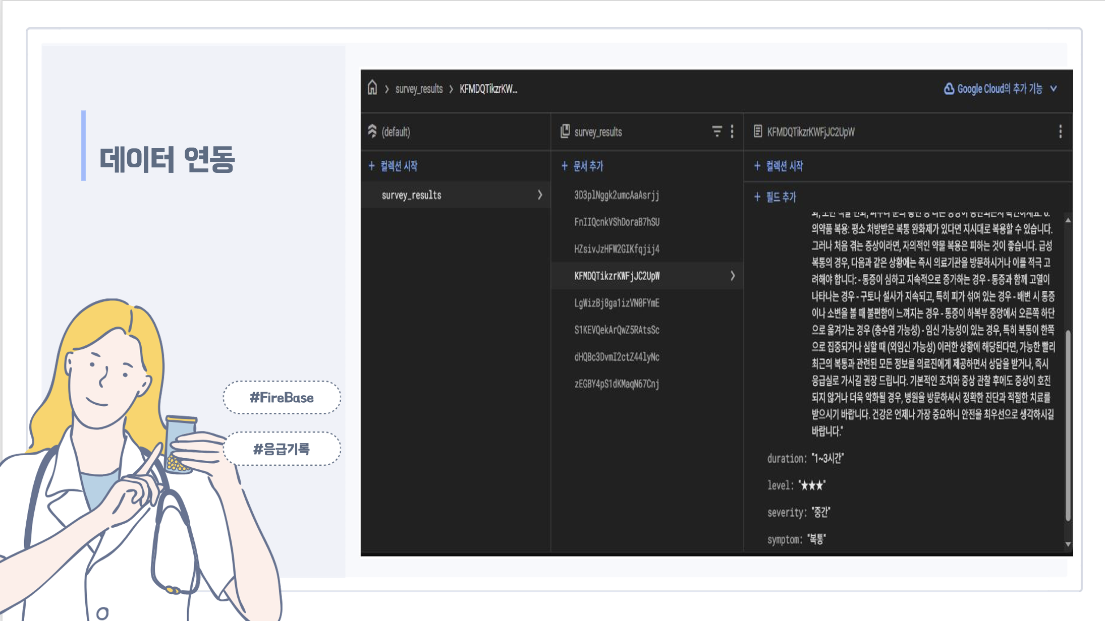

Slide 15
